Slide 1





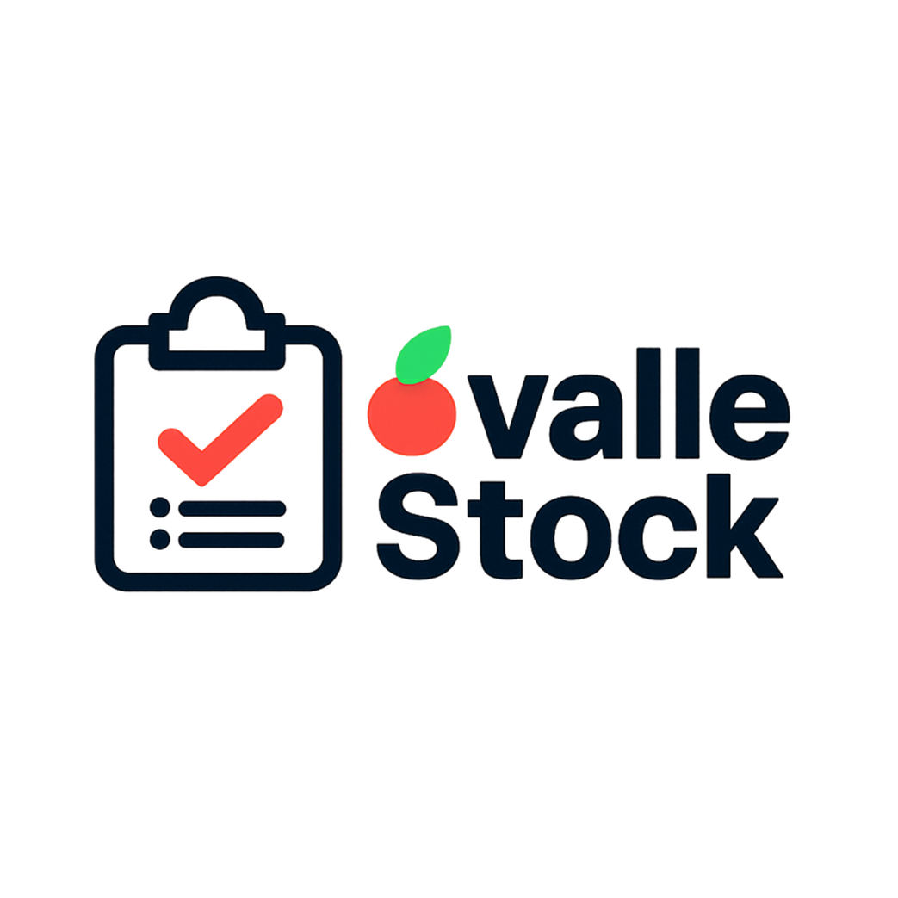


PROYECTO “OvalleStock”
PRESENTACIÓN FINAL CAPSTONE

Slide 2



integrantes del proyecto
Desarrollo principal del sistema
Integración de módulos y lógica interna
Apoyos en pruebas y documentación
Jordan Peña
Desarrollo de funcionalidades específicas
Implementación de interfaces y mejoras visuales
Colaboración en pruebas funcionales
Martín Jeraldino
Desarrollo de componentes y ajustes
Validación de funcionalidades, pruebas de calidad
Revisión de modelos y aseguramiento de consistencia
Renato Tapia

Slide 3
DESCRIPCIÓN DEL PROYECTO
Problemática
En Lo Valledor muchos trabajadores controlan su inventario manualmente.
Pérdida de información
Errores Humanos
Falencias en la información de stock disponible.
Propuesta de solución
Plataforma web responsiva funcional e intuitiva para los locatarios y sus negocios.
Control administrativo.
Registro de movimientos.
Registro de stock optimizado.
Reportes internos.
Dashboard informativo.

Slide 4



Objetivo general
Diseñar e implementar una plataforma web que permita controlar de manera más eficiente el inventario de frutas y verduras en los locales de Lo Valledor, mejorando la gestión y el seguimiento de los productos.

Slide 5
Objetivos ESPECÍFICOs
Administrador
Encargado Local
Trabajador local
Crear usuario trabajador
Crear locales
Inventario locales
Dashboard locales
Usuario locales
Locales
Movimientos locales
Perfil
Crear usuario trabajador
Dashboard
Usuarios local
Inventario (Productos)
Movimientos
Reportes
Perfil
Inventario (Productos)
Reportes
Perfil

Slide 6




Alcance y limitaciones
Lectura de código limitada a QR
Cambio herramienta modelo 4+1
Registro de hora chilena
No hosting
No se logró sincronizar la zona horaria, por lo que solo se guarda la fecha.
Se descartó hosting gratuito por riesgos de seguridad; el sistema quedó solo en entorno local..
StarUML no funcionó por licencias; se reemplazó por draw.io sin afectar los diagramas.
Solo se implementó QR por limitaciones técnicas, pero no afectó el flujo porque la mayoría de productos ya lo usan.

Slide 7
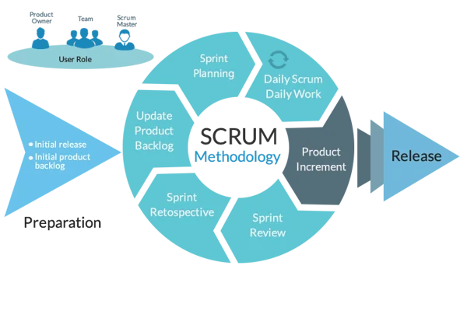
metodología ágil
Se utilizó la metodología Scrum, estructurando el trabajo en sprints iterativos para mayor adaptabilidad. La gestión se centró en Jira, usando épicas e historias de usuario para priorizar tareas y asegurar la trazabilidad del avance. La colaboración y la comunicación constante fueron fundamentales.

Slide 8
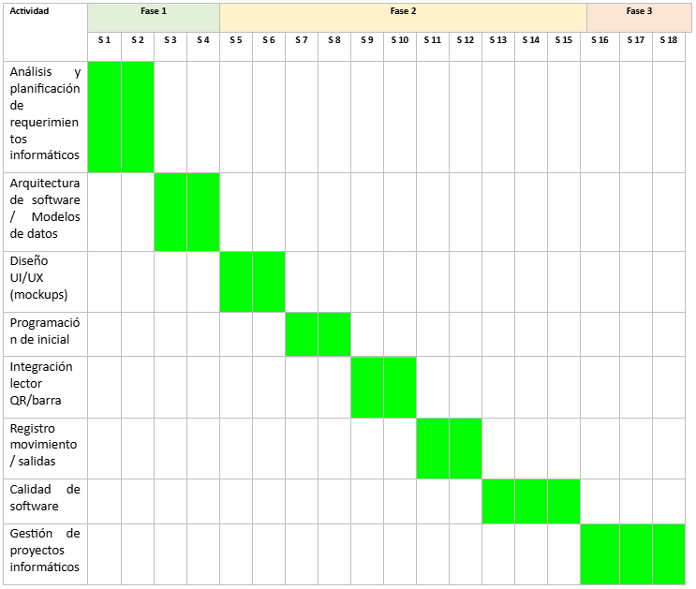
cronograma
El cronograma del proyecto se desarrolló en tres fases: primero se realizaron los análisis y el diseño; luego se avanzó con la programación e integración de funciones clave; y finalmente se efectuaron pruebas y documentación para asegurar el funcionamiento completo del sistema..

Slide 9
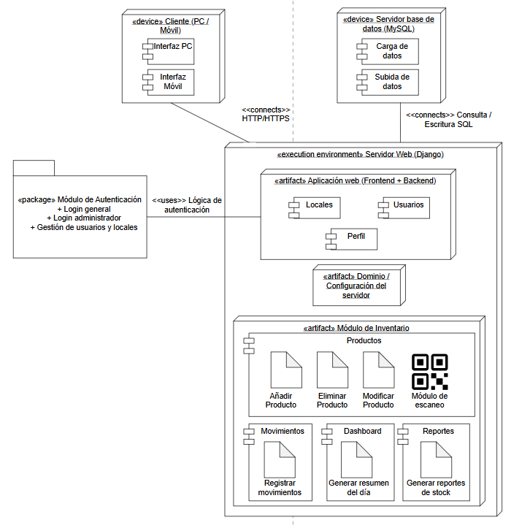
ARQUITECTURA
El diagrama muestra la distribución física del sistema, desde los dispositivos del usuario hasta el servidor web y la base de datos. Incluye módulos como autenticación, inventario, reportes y escaneo por QR, permitiendo registrar productos directamente.

Slide 10
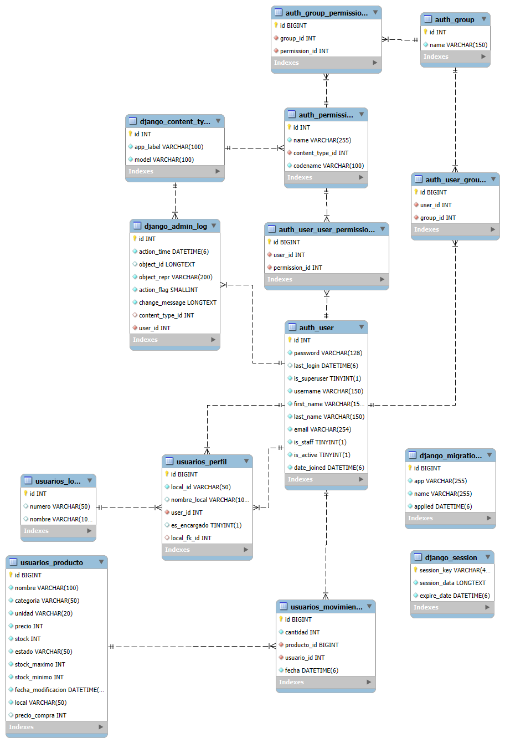
Modelo base datos
El modelo físico muestra el diseño de la base de datos en MySQL, definiendo tablas, tipos de datos y restricciones. Esto asegura un registro y consulta eficiente y consistente del inventario, permitiendo la trazabilidad de productos y movimientos, y siendo la base de los reportes y la escalabilidad de OvalleStock.

Slide 11




herramientas utilizadas
Visual sTUDIO CODE
Mysql
GITHUB
DRAW.IO
Entorno de desarrollo principal para Python/Django y tecnologías web (HTML/CSS/JS). Facilitó la organización modular del código.
Base de datos relacional liviana y de fácil integración con Django. Ideal para entornos de desarrollo y pruebas por su estructura basada en archivos.
Plataforma para el control de versiones y la colaboración. Permitió la gestión segura del código y mantener un historial claro de los avances.
Herramienta en línea para la diagramación técnica. Se utilizó para visualizar el Modelo 4+1 y la arquitectura de la base de datos.

Slide 12
conclusión
Nuestro proyecto OvalleStock consolidó una solución robusta y escalable, resultado de un proceso de aprendizaje, decisiones técnicas claras y trabajo en equipo. El uso del modelo 4+1 ordenó la arquitectura y dejó el sistema preparado para futuras mejoras como automatización e IA.

Slide 13

PREGUNTAS DE LA COMISIÓN

